Slide 1
AgeWise-Handbuch
Modul 2: Altersdiskriminierung und Vorurteile gegenüber älteren Menschen
Entwickelt von Elisa Klein-Peters | Proportional Message

Slide 2
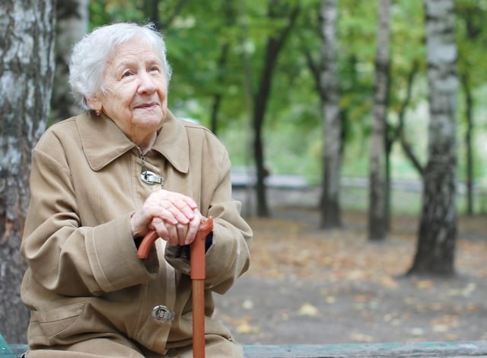
Tagesordnung und Lernziele
Auswirkungen von Altersdiskriminierung
Ausprägungsgrade von Altersdiskriminierung
  Institutioneller Altersdiskriminierung
  Zwischenmenschliche Altersdiskriminierung
  Verinnerlichter Altersdiskriminierung
Negative gesellschaftliche Überzeugungen und Tabus rund um die Sexualität im höheren Lebensalter
Auswirkungen auf das Gesundheitswesen, das Bildungswesen und institutionelle Einrichtungen
Gefährdete Gruppen und Intersektionalität
Leitfaden für Pädagogen und Fachkräfte
Was werden die Lernenden wissen oder können?
Die verschiedenen Ebenen von Altersdiskriminierung und deren Auswirkungen erkennen und definieren.
Die Diskrepanz zwischen der expliziten beruflichen Befürwortung sexueller Rechte und impliziten persönlichen Vorurteilen erkennen.
Verstehen, wie sich Geschlecht, Kultur und kognitiver Status überschneiden und dadurch Barrieren für Intimität schaffen.
Das Stereotyp der Asexualität sowie die Vorrangstellung von Sicherheit gegenüber dem Recht Erwachsener auf Privatsphäre hinterfragen.
Dieses Foto eines unbekannten Autors steht unter der Lizenz CC BY-NC-ND.

Slide 3
Auswirkungen von Altersdiskriminierung
Vom Druck, jedes graue Haar zu überfärben, bis hin zu Anti-Aging-Produkten – die Botschaft ist klar: Jugend scheint der Maßstab für Wert zu sein, und alt zu sein gilt es zu vermeiden.
Sexuelle Gesundheit, sexuelle Identität und Intimität sind für die Lebensqualität älterer Menschen von entscheidender Bedeutung, doch in der Gesellschaft gibt es viele Überzeugungen und Vorurteile hinsichtlich der Sexualität im Alter. Während unsere Gesellschaft große Anstrengungen unternommen hat, um Diskriminierung aufgrund von Merkmalen wie Hautfarbe oder Geschlecht zu bekämpfen, werden Vorurteile gegenüber älteren Menschen oft ignoriert oder sogar als „normal“ angesehen (Abrams, 2023).
Altersdiskriminierung bezieht sich auf Stereotypen, Denkweisen, Vorurteile, Gefühle sowie Diskriminierung und Verhaltensweisen gegenüber anderen oder sich selbst aufgrund des Alters (WHO, 2025). Während explizite Altersdiskriminierung bewusst und absichtlich erfolgt, vollzieht sich implizite Altersdiskriminierung weitgehend außerhalb des Bewusstseins und ohne bewusste Absicht.
Notes:
Es ist wichtig zu erkennen, dass altersbedingte Vorurteile ein universelles Phänomen sind, das Menschen in jeder Lebensphase betreffen kann. Altersdiskriminierung liegt immer dann vor, wenn Stereotypen, Vorurteile oder Diskriminierung aufgrund des Alters gegen Menschen gerichtet sind. Anmerkung zum Schwerpunkt: Obwohl Altersdiskriminierung alle Generationen betrifft, konzentriert sich Modul 2 speziell auf die Diskriminierung älterer Erwachsener. Diese Ausrichtung stellt sicher, dass unsere Schulung direkt die Mission des Projekts „Never Gets Old“ unterstützt und die besonderen systemischen Barrieren und Tabus thematisiert, die die sexuellen Rechte und das ganzheitliche Wohlbefinden älterer Menschen beeinträchtigen.

Slide 4
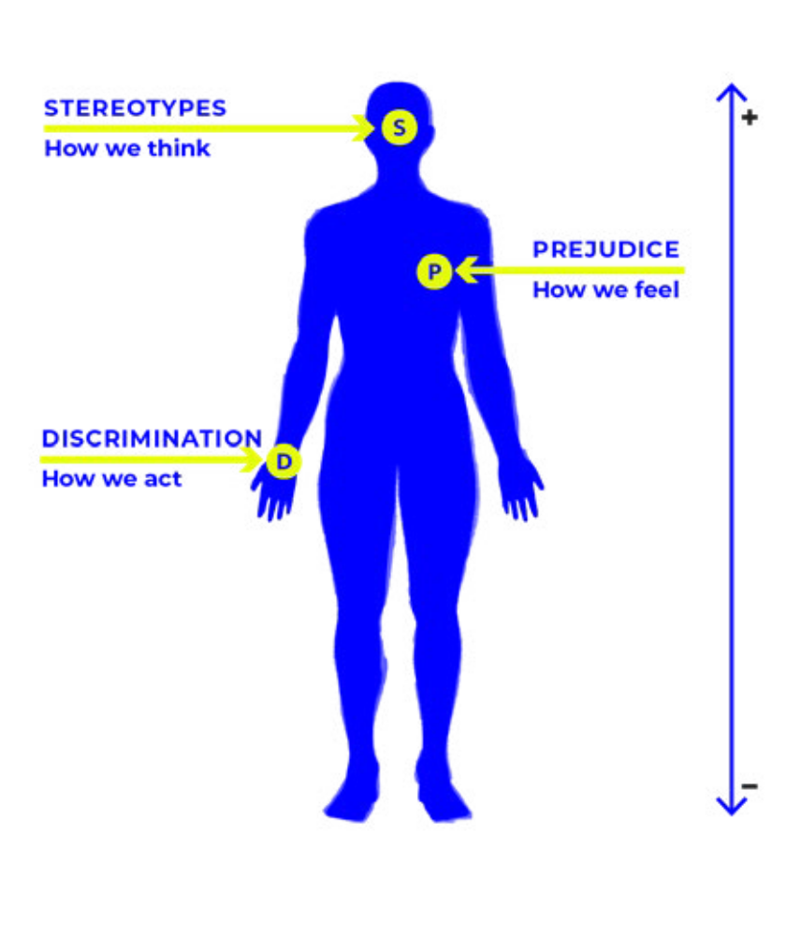
Auswirkungen von Altersdiskriminierung – auf das Leben älterer Menschen.
Altersdiskriminierung beeinträchtigt bekanntermaßen das Leben älterer Menschen in Bezug auf ihre Gesundheit und ihr Wohlbefinden und stellt ein großes Hindernis für gesundes Altern dar.
Es wird in Verbindung gebracht mit:
  einer schlechteren körperlichen Gesundheit (Robb et al., 2002)
  einer schlechteren psychischen Gesundheit (Lyons et al., 2018)
  einer schlechteren Lebensqualität (Bodner & Cohen-Fridel, 2019)
  einer höheren Rate an Einsamkeit und sozialer Isolation (Donizzetti & Lagacé, 2022).
  Erfahrungen mit Altersdiskriminierung sind stärker bei Menschen ohne Partner, bei Arbeitslosen sowie bei Personen mit geringerem Einkommen und schlechterer selbst eingeschätzter Gesundheit (Heywood et al., 2019)
Abbildung 1 – Die drei Dimensionen des Ageismus, darunter Stereotypen, Vorurteile und Diskriminierung (WHO, 2021).

Slide 5
Drei Ebenen des Altersdiskriminierung
Altersdiskriminierung ist ein vielschichtiges Phänomen; sie findet sich in den Gesetzen unserer Länder, in den Interaktionen auf den Fluren und sogar in den stillen Gedanken in unseren eigenen Köpfen.
Es handelt sich nicht nur um ein persönliches Gefühl; es ist in unseren Systemen verankert und lässt sich in drei verschiedene Ebenen einteilen:
Institutioneller Altersdiskriminierung
Die systemische Ebene
Zwischenmenschlicher Altersdiskriminierung
Die gesellschaftliche Ebene
Verinnerlichter Altersdiskriminierung
Die persönliche Ebene

Slide 6
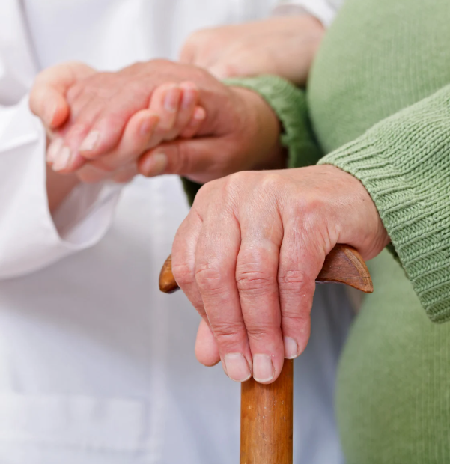
Institutioneller Altersdiskriminierung – Die systemische Ebene
Gesetze, Vorschriften, soziale Normen und Praktiken von Organisationen, die Menschen aufgrund ihres Alters in ihren Möglichkeiten einschränken oder benachteiligen (WHO, 2021).
Oft die am wenigsten sichtbare Form
Beispiel: Die Altersobergrenze für bestimmte Vorsorgeuntersuchungen im Gesundheitswesen. In vielen Regionen werden routinemäßige Vorsorgeuntersuchungen zur sexuellen oder reproduktiven Gesundheit automatisch eingestellt, sobald eine Patientin das 65. Lebensjahr erreicht hat – unter der altersdiskriminierenden Annahme, dass sie nicht mehr sexuell aktiv ist oder kein Risiko mehr für sexuell übertragbare Infektionen besteht.
Beispiel: Diskriminierende Einstellungsverfahren, die jüngere Bewerber bevorzugen, oder obligatorische Altersgrenzen, die qualifizierte Fachkräfte unabhängig von ihrer tatsächlichen Kompetenz aus ihren Positionen drängen.

Slide 7

Zwischenmenschlicher Altersdiskriminierung – Die soziale Ebene
Bezieht sich auf die Stereotypen und Vorurteile, die entstehen, wenn eine Person mit einer anderen interagiert (WHO, 2021).
Beispiel: Mitarbeiter machen Witze darüber, dass zwei Bewohner eine neue Liebesbeziehung eingehen.
Beispiel: Indem wir gegenüber älteren Menschen einen übermäßig zuvorkommenden Ton anschlagen oder eine vereinfachte Sprache verwenden – bekannt als „Elderspeak“ –, infantilisieren wir sie und verstärken damit die gesellschaftliche Wahrnehmung von Unfähigkeit, die oft zu respektloser Behandlung führt.
Notes:
Auch wenn sie als harmloser Spaß gemeint sind, vermitteln diese Kommentare den älteren Menschen das Gefühl, dass ihr Wunsch nach Intimität Anlass zum Amüsieren ist. Dies schafft eine Kultur der Scham und hält die Bewohner davon ab, die sozialen Kontakte zu suchen, die sie für ihr Wohlbefinden benötigen.

Slide 8
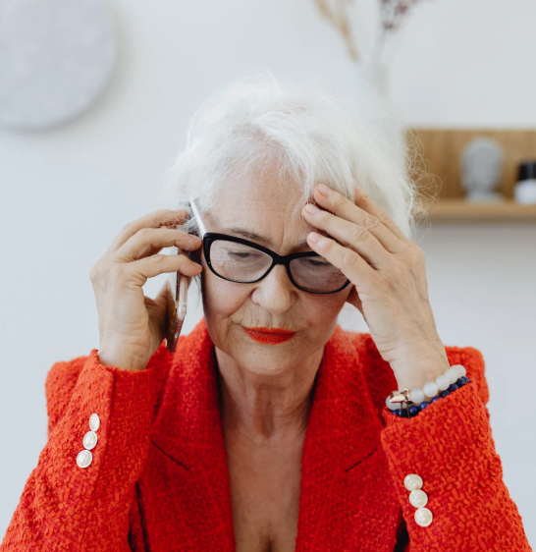
Verinnerlichter Altersdiskriminierung – Die persönliche Ebene
Auch als selbstgerichteter Altersdiskriminierung bezeichnet, nehmen Menschen die negativen Stereotypen, die sie im Laufe ihres Lebens gehört haben, auf und richten sie gegen sich selbst.
Beispiel: Eine ältere Frau, die unter körperlichen Beschwerden wie Scheidentrockenheit leidet oder sich nach einem neuen Partner sehnt. Hat sie die Botschaft verinnerlicht, dass sie „zu alt“ sei, um attraktiv zu sein, wird sie möglicherweise niemals ärztliche Hilfe in Anspruch nehmen oder eine neue Beziehung eingehen.
Beispiel: Menschen in ihren Zwanzigern verinnerlichen möglicherweise die Überzeugung, dass ihnen für eine bestimmte Rolle oder Stelle die nötige Lebenserfahrung fehlt, was dazu führt, dass sie sich selbst von beruflichen Chancen ausschließen.
Notes:
Ältere Menschen beginnen zu glauben, dass die Mythen über das Altern tatsächlich auf sie zutreffen, und versagen sich selbst den Zugang zu Freude oder Gesundheit, weil sie das Gefühl haben, für diese Erfahrungen nicht mehr in Frage zu kommen.

Slide 9
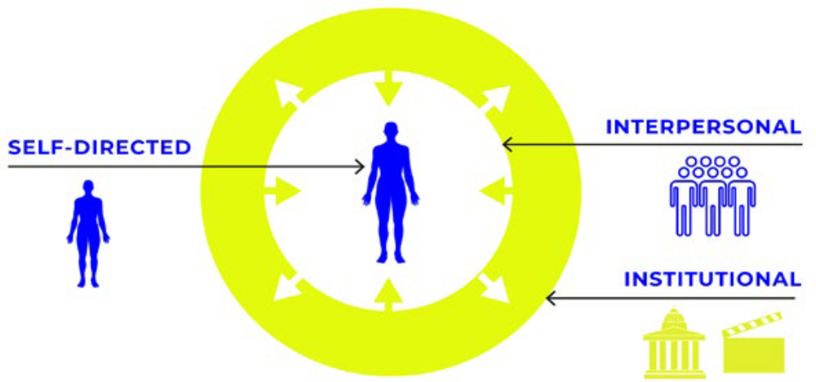
Drei Ebenen des Altersdiskriminierung
Diese drei Ebenen existieren nicht isoliert voneinander, sondern beeinflussen sich gegenseitig.
Die institutionelle Vernachlässigung der sexuellen Gesundheit verstärkt die zwischenmenschliche Vorstellung, dass ältere Menschen nicht sexuell aktiv sind, was schließlich zu der verinnerlichten Überzeugung führt, dass man gar nicht erst um Hilfe bitten sollte. Um diesen Kreislauf zu durchbrechen, müssen Fachkräfte auf allen drei Ebenen gleichzeitig eingreifen.
Abbildung 2 – Die drei Ebenen des Ageismus (WHO, 2021).

Slide 10
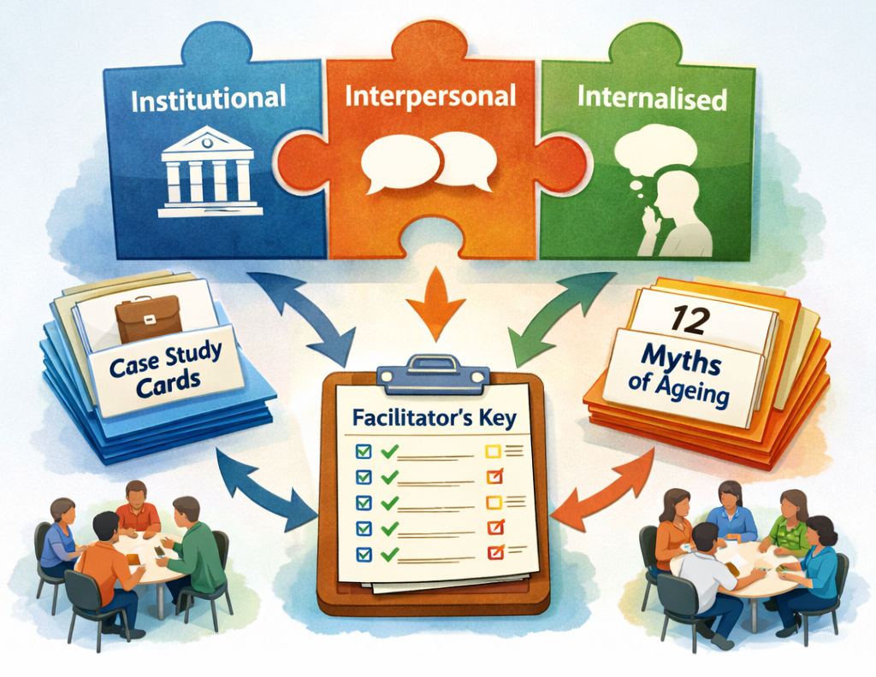
Drei Ebenen des Altersdiskriminierung
Übung 1 – Das Altersdiskriminierungs-Puzzle
Ziel: Die Lernenden sollen anhand von realen Szenarien erkennen, wie sich die 12 Mythen über das Altern (WHO, 2013) auf institutioneller, zwischenmenschlicher und verinnerlichter Ebene des Altersdiskriminierung manifestieren.
Lesen Sie in kleinen Gruppen die folgenden 12 Mini-Fallstudien durch. Ermitteln Sie, welche Ebene der Altersdiskriminierung vorliegt und welche der 12 Mythen dadurch verstärkt werden.

Slide 11

Negative gesellschaftliche Vorstellungen und Tabus rund um Sexualität
In vielen Kulturen löst die Verbindung von Alter und Sexualität ein tiefes gesellschaftliches Unbehagen aus. Dieses Unbehagen hat seine Wurzeln in verschiedenen gesellschaftlichen Überzeugungen, die Fachkräfte erkennen und hinterfragen lernen müssen.
Sexueller Ageismus ist die Überzeugung, dass ältere Menschen asexuell sind oder sein sollten und dass sexuelles Interesse im Alter abnormal ist. Er tritt auf, wenn ältere Menschen stereotyp als nicht sexuell angesehen werden, als unfähig, Sex zu haben oder ein Sexualleben zu genießen, wie sie es in ihrer Jugend taten (Surles, 2023).

Slide 12
Negative gesellschaftliche Vorurteile und Tabus rund um Sexualität
Die Annahme der „Asexualität“ | Die Heiligkeit des empfindlichen Körpers | Die Doppelmoral in Bezug auf Alter und Geschlecht | Das Schweigen im Schrank
Die am weitesten verbreitete Vorstellung ist, dass das sexuelle Verlangen ab einem bestimmten Alter ganz natürlich erlischt. Dieses Tabu suggeriert, dass Menschen, sobald sie das fortpflanzungsfähige Alter überschritten haben oder mit körperlichen Einschränkungen konfrontiert sind, asexuell werden. Dieses Tabu hindert beispielsweise ältere Menschen daran, mit medizinischen Fachkräften über sexuelle Gesundheit zu sprechen. | Es gibt eine gesellschaftliche Tendenz, den alternden Körper durch eine Brille der Gebrechlichkeit zu betrachten, die mit Sexualität unvereinbar ist. Wir sehen ältere Menschen oft ausschließlich als Großeltern oder Patienten. Diese Rollen sind kulturell entsexualisiert. In institutionellen Einrichtungen manifestiert sich dieses Tabu darin, dass das Personal glaubt, die Würde eines Bewohners zu schützen, indem es dessen sexuelle Identität ignoriert. | Männern wird in der Öffentlichkeit oft eine längere sexuelle Laufbahn zugestanden, während Frauen einer Doppelmoral ausgesetzt sind, bei der das Älterwerden mit einem Verlust an sexuellem Wert gleichgesetzt wird. Dies wird durch eine milliardenschwere Anti-Aging-Industrie verstärkt, die die natürlichen Zeichen eines gelebten Lebens – Falten, graue Haare, sich verändernde Körperformen – als Probleme abstempelt, die behoben werden müssen. | Für ältere LGBTQI+-Menschen gelten diese Tabus in doppeltem Maße. Viele haben Zeiten durchlebt, in denen ihre Identität kriminalisiert wurde. Gesellschaftliche Tabus zwingen viele dazu, sich beim Eintritt in die Altenpflege wieder zu verstecken (z. B. fühlen sich ältere Menschen, die mit HIV leben, dazu gezwungen, sich wieder zu verstecken, was auf mangelndes Wissen des medizinischen Personals hinsichtlich HIV-Behandlungen und -Übertragbarkeit zurückzuführen ist).

Slide 13
Negative gesellschaftliche Vorstellungen und Tabus rund um die Sexualität
Mythos | Realität
„Ältere Menschen haben keinen Sex.“ | Nationale Umfragen zeigen, dass ein erheblicher Prozentsatz der Erwachsenen ab 70 Jahren weiterhin sexuell aktiv ist und Intimität schätzt. Gleichzeitig steigt die sexuelle Zufriedenheit mit zunehmendem Alter oft an oder bleibt stabil. Auch wenn sich die körperlichen Aspekte ändern mögen, vertiefen sich die emotionale Intimität und das Selbstvertrauen oft.
„Ältere Körper sind unattraktiv und nicht sexuell.“ | Schönheit ist ein soziales Konstrukt. Attraktivität im höheren Lebensalter hängt oft eher mit Vitalität und Verbundenheit zusammen als mit „makelloser“ Haut.
„Wenn sie keinen Geschlechtsverkehr haben können, ist ihr Sexualleben vorbei.“ | Das ist die Hegemonie der Penetration. Zur Sexualität gehören Berührungen, Küssen, Masturbation und emotionale Nähe. Diese bleiben auch bei körperlichen Einschränkungen von entscheidender Bedeutung.
„Sex ist gefährlich für das Herz.“ | Sexuelle Aktivität ist nicht anstrengender als das Hinaufsteigen von zwei Treppen; für die meisten ist sie eine sichere, gesunde körperliche Betätigung.
„Demenz macht einen asexuell.“ | Das Bedürfnis nach Berührung und Verbundenheit ist eines der letzten Dinge, die nachlassen. Sexualität bleibt auch bei kognitivem Verfall ein zentraler Bestandteil der Identität.
„Geschlechtskrankheiten sind für Menschen über 65 kein Thema.“ | Aufgrund des Mythos der Asexualität nutzen ältere Erwachsene seltener Verhütungsmittel oder lassen sich testen. Die Rate sexuell übertragbarer Infektionen in der älteren Bevölkerung ist deutlich gestiegen, weil Ärzte es versäumen, mit ihnen über Safer Sex zu sprechen.
„LGBTQI+-Senioren ziehen sich wieder in den Schrank zurück.“ | Zwar tun dies viele aus Angst, doch ist dies ein Versagen der institutionellen Kultur und keine Entscheidung des Einzelnen.

Slide 14
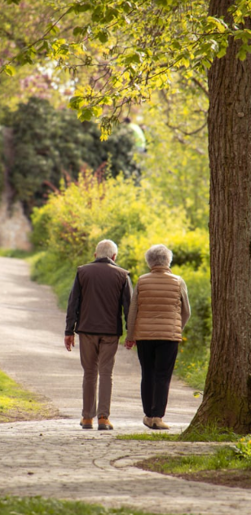
„Shades of Grey“ (Gewirtz-Meydan & Ayalon, 2020)
Diese Tabus schaffen einen Kreis des Schweigens:
Ältere Menschen schweigen, um nicht als eklig oder schwierig wahrgenommen zu werden.
Fachkräfte schweigen, um Unbehagen oder Respektlosigkeit zu vermeiden.
Die Familie schweigt, um ein bestimmtes Bild ihrer Eltern aufrechtzuerhalten.
Gewirtz-Meydan und Ayalon baten 135 Teilnehmer*innen, frei zu beschreiben, wie sich ihrer Meinung nach die Sexualität im Alter verändert, wodurch ehrliche, komplexe und manchmal schonungslose Meinungen zum Vorschein kamen.
Die Studie identifizierte fünf Hauptthemen, die das Spektrum der öffentlichen Meinung veranschaulichen – von negativ bis hoffnungsvoll und transformativ. Die Forscher stellten fest, dass zwar expliziter Altersdiskriminierung abnimmt, sexuelle Altersdiskriminierung jedoch nach wie vor tief in der öffentlichen Wahrnehmung verwurzelt ist.

Slide 15
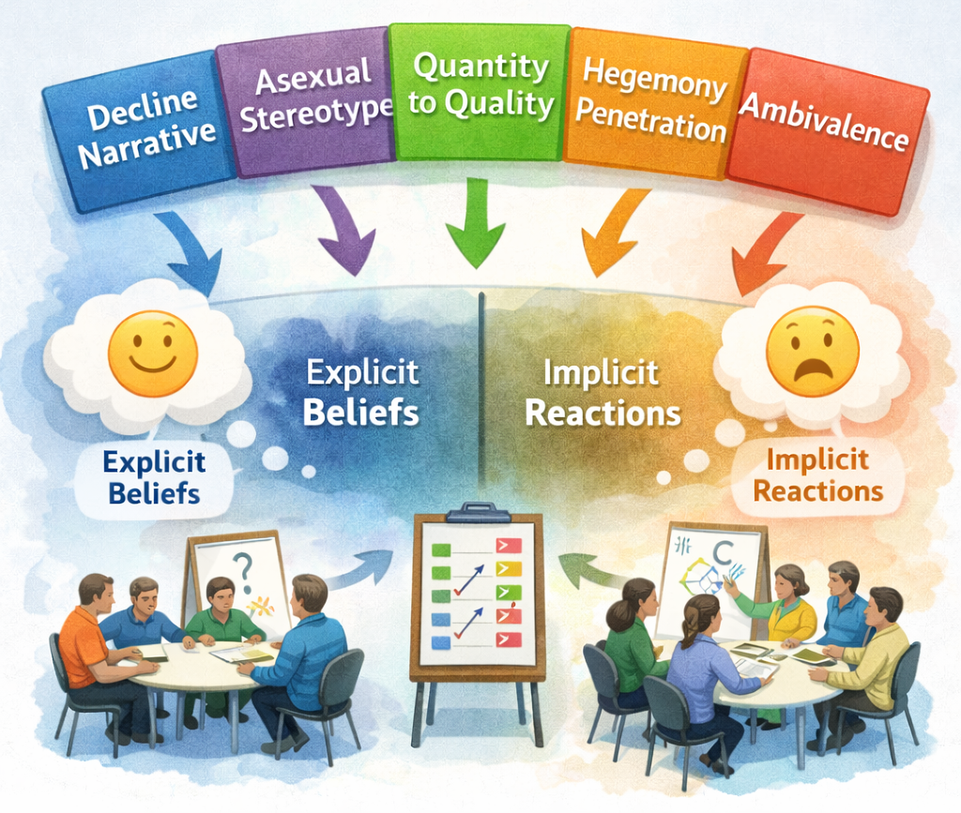
„Shades of Grey“ (Gewirtz-Meydan & Ayalon, 2020)
Übung 2 – Grautöne
Ziel: Fachkräften dabei helfen, anhand von fünf zentralen Forschungsthemen Diskrepanzen zwischen ihren expliziten (bewussten/höflichen) Überzeugungen und ihren impliziten (unbewussten/instinktiven) Reaktionen zu erkennen.
Jede Gruppe zieht eine der fünf Themenkarten. Die Gruppen diskutieren:
Wo haben wir dies in unserer Einrichtung beobachtet?
Fällt euch etwas ein, wenn ihr das Thema mit einer expliziten oder impliziten altersdiskriminierenden Handlung in Verbindung bringt?

Slide 16

Auswirkungen von Vorurteilen auf das Gesundheitswesen, das Bildungswesen und institutionelle Einrichtungen
Im Gesundheitswesen führen altersdiskriminierende Vorurteile oft zu therapeutischem Nihilismus, also der Überzeugung, dass die Behandlung der Beschwerden älterer Menschen eine Verschwendung von Ressourcen sei. Dies führt zur Unterdiagnose behandelbarer Erkrankungen wie Depressionen oder sexueller Funktionsstörungen, die als „normale“ Alterserscheinungen abgetan werden.
Im Bildungsbereich werden ältere Menschen häufig aufgrund des Mythos des „digitalen Ageismus“ – der Annahme, sie könnten oder wollten keine neuen Fähigkeiten erlernen – von modernen Lehrplänen oder technologischen Schulungen ausgeschlossen.
Wenn Einrichtungen Sicherheit vor Autonomie stellen, behandeln sie ältere Menschen als passive Empfänger von Pflege statt als aktive Teilnehmer am Leben.
Notes:
Vorurteile gegenüber älteren Menschen sind nicht nur eine Frage der Einstellung, sondern eine systemische Kraft, die die Qualität der Pflege und Bildung prägt.

Slide 17
Berufliche Herausforderungen: Der Umgang mit dem „Paradoxon des Beschützers“
Das Paradoxon des Beschützers: Ein Fachkraft hat möglicherweise das Gefühl, dass sie einen Bewohner vor Stürzen, sexuell übertragbaren Infektionen oder der Ablehnung durch die Familie schützt, indem sie dessen sexuelle Ausdrucksformen ignoriert oder unterbindet.
Weitere Herausforderungen sind:
Der Umgang mit erwachsenen Kindern, denen die neue Liebesbeziehung oder die Geschlechtsumwandlung ihrer Eltern möglicherweise Unbehagen bereitet.
Das Gefühl, nicht in der Lage zu sein, über sexuelle Gesundheit oder LGBTQI+-Identitäten zu sprechen, da diese Themen in der beruflichen Ausbildung nie behandelt wurden.
Starre Zeitpläne für Mahlzeiten, Körperpflege und die Verabreichung von Medikamenten, die keinen Raum für Privatsphäre oder die „chaotische“ Realität menschlicher Beziehungen lassen.
Was sind Ihre Herausforderungen?
Notes:
Fachkräfte im Pflege- und Sozialwesen sehen sich bei der Auseinandersetzung mit sexuellem Altersdiskriminierung häufig mit einer Reihe ethischer und praktischer Hürden konfrontiert. Eine davon ist das „Paradoxon des Beschützers“. In der Realität verletzt dieser Schutz oft das Recht des Einzelnen auf Selbstbestimmung.

Slide 18
Gefährdete Gruppen und Intersektionalität
Intersektionalität ist das Rahmenkonzept, das uns hilft zu erkennen, wie sich verschiedene Formen der Diskriminierung (wie Rassismus, Homophobie und Altersdiskriminierung) überschneiden und so einzigartige Erfahrungen der Marginalisierung schaffen.
LGBTQI+-Senior*innen: Viele von ihnen haben Jahrzehnte damit verbracht, in einer Welt zu überleben, die ihre Identitäten pathologisiert hat. Wenn sie in die Altenpflege kommen, sind sie oft einer doppelten Unsichtbarkeit ausgesetzt. Sie sind als sexuelle Wesen unsichtbar, weil sie alt sind, und als queere Wesen unsichtbar, weil sie sich in einem Umfeld befinden, das davon ausgeht, dass alle heterosexuell sind.
Menschen mit Demenz: Diese Gruppe ist besonders anfällig für sexuelle Infantilisierung. Das Pflegepersonal betrachtet jeden Ausdruck von Intimität möglicherweise als ein Verhaltenssymptom, das unterdrückt werden muss, anstatt als menschliches Bedürfnis nach Verbundenheit. Ethische Pflege erfordert hier ein sensibles Gleichgewicht zwischen der Beurteilung der Leistungsfähigkeit und der Vermeidung eines pauschalen Verbots von Körperkontakt.
Notes:
Um die Auswirkungen von Altersdiskriminierung zu verstehen, müssen wir uns bewusst machen, dass ältere Menschen keine homogene Gruppe bilden.

Slide 19
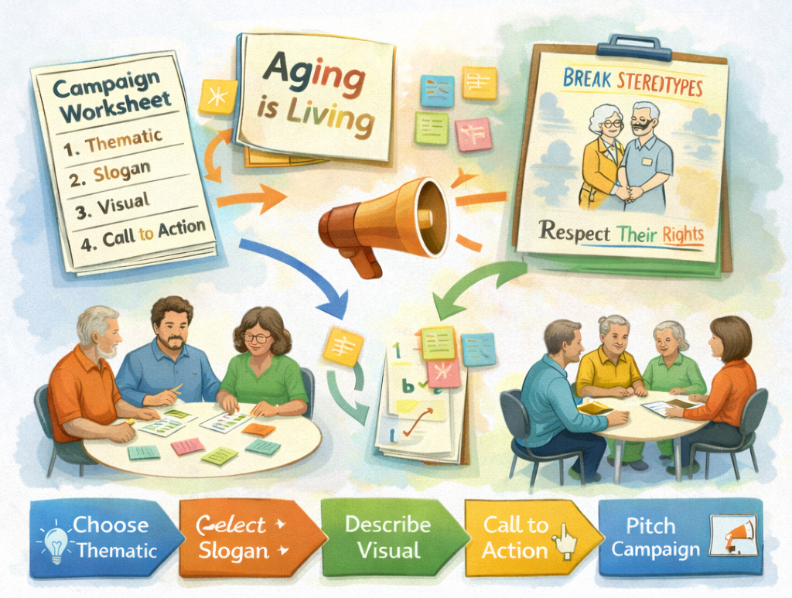
Die Erzählung neu denken
Übung 3 – Workshop zur Medienkampagne
Ziel: Die Lernenden dazu befähigen, Gegenerzählungen zu entwickeln, die altersdiskriminierende Medieninhalte hinterfragen und die sexuellen Rechte sowie die Vielfalt älterer Menschen fördern.
Aktivität: Anhand des Arbeitsblatts durchlaufen die Gruppen einen kreativen Prozess:
1. Wählt ein Thema aus (z. B. einen Mythos)
2. Wählt einen aussagekräftigen Slogan aus
3. Beschreibt ein Bild – wie sieht das Bild aus?
4. Die Gruppen skizzieren einen ersten Entwurf ihres Plakats oder Social-Media-Beitrags. Definieren Sie einen konkreten Aufruf zum Handeln: Was ist die eine konkrete Maßnahme, die eine Fachkraft oder ein Familienmitglied nach dem Betrachten Ihrer Kampagne anders machen soll?
5. Jede Gruppe präsentiert ihre Kampagne.

Slide 20
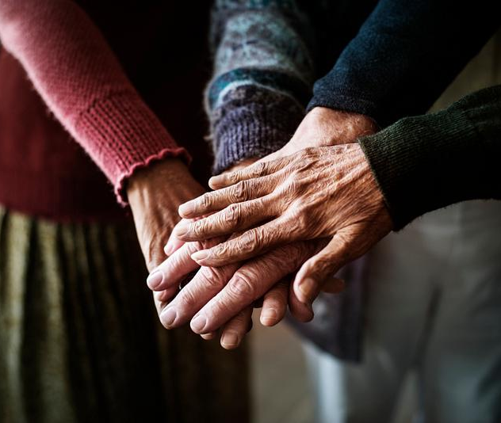
Leitfaden für Pädagogen und Fachkräfte
Ethische Überlegungen und Kommunikation
Impliziter Altersdiskriminierung ist gefährlicher, weil sie unbewusst erfolgt. Es ist das intuitive Gefühl der Unbehaglichkeit, das man vielleicht empfindet, wenn man ein älteres Paar beim Küssen beobachtet. Um dem entgegenzuwirken, müssen wir uns mit Vorurteilen auseinandersetzen, das heißt hinterfragen, warum wir uns unwohl fühlen.
Bewusstmachung von Vorurteilen: „Würde ich genauso reagieren, wenn diese Person 30 Jahre alt wäre?“
Eine der größten Herausforderungen entsteht, wenn die Familie eines Bewohners Einwände gegen dessen Liebesleben erhebt. Erinnern Sie die Familien daran, dass ihr Elternteil nach wie vor ein Erwachsener ist, der ein Recht auf Privatsphäre und Selbstbestimmung hat.
„Wir verstehen, dass dies eine Umstellung für die Familie ist, aber das emotionale Wohlbefinden Ihres Vaters und sein Recht, Beziehungen einzugehen, haben für uns hier oberste Priorität.“
Notes:
„Bias-Literacy“ ist die Fähigkeit, altersdiskriminierende Auslöser zu erkennen.

Slide 21
Leitfaden für Pädagogen und Fachkräfte
Tun Sie Folgendes | Nicht
Verwenden Sie den bevorzugten Namen der Person, z. B. „John“. „Herr“ und „Frau“ können für manche Transgender-Personen problematisch sein. | Verwenden Sie keine kindliche Anrede oder Verkleinerungsformen (z. B. „Schatz“, „Liebling“, „junger Mann“).
Behalten Sie Ihre berufliche Neutralität bei. Dokumentieren Sie eine neue Beziehung als „positive soziale Verbindung“. | Reagieren Sie nicht mit Schock, Ekel oder nervösem Lachen, wenn Sie Zeuge körperlicher Zärtlichkeiten eines älteren Paares werden.
Stellen Sie offene Fragen: „Wer sind derzeit die wichtigen Menschen in Ihrem Leben?“ | Gehen Sie niemals davon aus, dass jemand heterosexuell ist oder keine sexuellen Bedürfnisse mehr hat.
Wenn ein Bewohner aus einer Kultur stammt, in der Sexualität ein tiefes Tabu ist, legen Sie den Schwerpunkt auf Geborgenheit und Privatsphäre. | Wenn ein Bewohner aus einer Kultur stammt, in der Sexualität ein tiefes Tabu ist, erzwingen Sie kein westliches klinisches Gespräch.
Machen Sie das Gespräch zu einer Selbstverständlichkeit und beziehen Sie Fragen zur sexuellen Gesundheit in die routinemäßigen Untersuchungen ein. Wenn die Fachkraft das Thema als normal behandelt, wird sich der Bewohner sicher fühlen. | Überspringen Sie keine Fragen zur sexuellen Gesundheit oder zu sexuell übertragbaren Infektionen, nur weil der Patient „zu alt“ dafür ist, dass dies relevant sein könnte.
Verwenden Sie geschlechtsneutrale Sprache: „Hatten Sie einen Partner oder eine wichtige Person in Ihrem Leben?“ | Gehen Sie nicht davon aus, dass ein verwitweter Bewohner heterosexuell ist. Vermeiden Sie Fragen wie „Wie hieß Ihr Mann?“
Unterscheiden Sie zwischen unangemessenem Verhalten und einem unerfüllten Bedürfnis nach Nähe. Suchen Sie nach Möglichkeiten, sichere, einvernehmliche Berührungen oder sensorischen Trost zu bieten. | Gehen Sie nicht davon aus, dass eine Person mit Demenz das Bedürfnis nach Berührung verloren hat.

Slide 22
So vermeiden Sie Stereotypen:
Ihre Rolle besteht nicht darin, als moralischer Wächter zu fungieren, sondern als Vermittler von Würde. Indem Sie Ihre Vorurteile hinterfragen, die Privatsphäre respektieren und eine erwachsene Sprache verwenden, schaffen Sie ein Umfeld, in dem sich ältere Menschen sicher genug fühlen, ganz sie selbst zu sein.
Auch wenn jemand Großelternteil ist, ist das nicht seine einzige Identität. Behandeln Sie ihn als Individuum mit einer eigenen Geschichte, einem Geschlecht und einer sexuellen Identität.
Wenn Sie hören, wie ein Kollege einen Witz über die neue Freundin des Großvaters macht, greifen Sie behutsam ein: „Eigentlich ist es doch toll, ihn so glücklich zu sehen; zwischenmenschliche Beziehungen sind in jedem Alter wichtig.“
Sagen Sie bei Vorsorgeuntersuchungen: „Viele Menschen stellen fest, dass sich ihre sexuellen Bedürfnisse mit zunehmendem Alter verändern. Gibt es in diesem Bereich etwas, worüber Sie gerne sprechen möchten?“ Das senkt die Hemmschwelle für ältere Menschen, sich zu äußern.

Slide 23
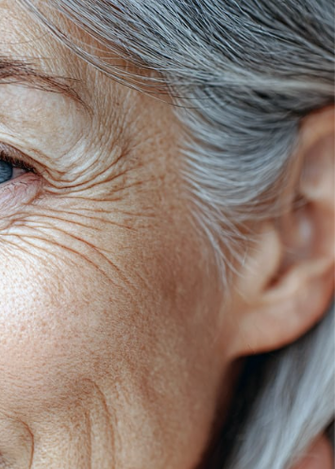
Zusammenfassung und Kernaussagen
Altersdiskriminierung ist nicht nur unfreundlich, sie kann auch zu medizinischen Fehlern, Fehldiagnosen und Menschenrechtsverletzungen führen. Das Erkennen von Vorurteilen ist eine grundlegende berufliche Kompetenz.
Forschungsergebnisse zeigen, dass Intimität und sexuelles Interesse weiterhin wesentliche Bestandteile der Lebensqualität sind. Das Ende des Sexuallebens ist oft eine Folge gesellschaftlicher Stigmatisierung.
In Einrichtungen ist Privatsphäre die Voraussetzung für Würde. Fachkräfte müssen sich von „Wächtern“, die das Verhalten überwachen, zu Vermittlern wandeln, die den privaten Raum der Bewohner schützen.
Wir können ältere Menschen nicht unterstützen, ohne ihre vielfältigen Hintergründe anzuerkennen.
Die Bekämpfung von Altersdiskriminierung ist ein fortlaufender Prozess der Selbstreflexion. Indem wir unsere Sprache und unsere Reaktionen hinterfragen, schaffen wir eine Kultur, in der ältere Menschen mit ihrer Identität im Einklang altern können.
Abschließender Gedanke: Wenn wir das Glück haben, ein langes Leben zu führen, sind es genau die altersdiskriminierenden Stereotypen, die wir heute hinterfragen, die uns morgen geschadet hätten. Inklusive Pflege ist eine Investition in unsere gemeinsame Zukunft.

Slide 24
Modul 2 – Wichtige Begriffsbestimmungen
Altersdiskriminierung: Bezieht sich auf Stereotypen (wie wir denken), Vorurteile (wie wir fühlen) und Diskriminierung (wie wir handeln) gegenüber anderen oder sich selbst aufgrund des Alters (WHO, 2025).
Stereotypen: Kognitive Strukturen, in denen unsere Gedanken, Überzeugungen und Erwartungen hinsichtlich der Merkmale von Angehörigen sozialer Gruppen gespeichert sind. Im Falle von Altersdiskriminierung werden Altersstereotypen verwendet, um Rückschlüsse auf Menschen einer bestimmten Altersgruppe zu ziehen und das Verhalten ihnen gegenüber zu steuern (WHO, 2021).
Vorurteil: Eine affektive Reaktion oder ein Gefühl, das sich gegen eine Person richtet, die einer bestimmten sozialen Gruppe angehört. Im Falle von Altersdiskriminierung richtet sich das Vorurteil gegen Personen, die als Angehörige einer bestimmten Altersgruppe wahrgenommen werden, unabhängig davon, ob sie tatsächlich zu dieser Gruppe gehören (WHO, 2021).
Diskriminierung: Alle Handlungen, Praktiken, Gesetze oder Richtlinien, die auf Menschen aufgrund ihrer wahrgenommenen oder tatsächlichen Zugehörigkeit zu einer gesellschaftlich relevanten Gruppe angewendet werden und ihnen eine Form der direkten oder indirekten Benachteiligung (negative Diskriminierung) oder Begünstigung (positive Diskriminierung) auferlegen. Im Falle der altersbedingten Diskriminierung richten sich diese Handlungen, Praktiken und Richtlinien gegen Menschen, die als Angehörige einer bestimmten Altersgruppe wahrgenommen werden (WHO, 2010).
Institutioneller Altersdiskriminierung: Gesetze, Vorschriften, Normen, Richtlinien und Praktiken von Institutionen – sowie die Ideologien, die zu ihrer Rechtfertigung gefördert werden –, die Chancen ungerechtfertigt einschränken und Menschen aufgrund ihres Alters systematisch benachteiligen (WHO, 2021).

Slide 25
Modul 2 – Wichtige Definitionen
Zwischenmenschlicher Altersdiskriminierung: Altersdiskriminierung, die im Rahmen von Interaktionen zwischen zwei oder mehr Personen auftritt. Bei der zwischenmenschlichen Altersdiskriminierung wird zwischen dem Täter und dem Opfer der Altersdiskriminierung unterschieden (WHO, 2021).
Internalisierte Altersdiskriminierung / Selbstgerichtete Altersdiskriminierung: Gegen sich selbst gerichtete Altersdiskriminierung. Menschen verinnerlichen altersbezogene Vorurteile aus ihrer Umgebung, nachdem sie diesen wiederholt ausgesetzt waren, und wenden diese Vorurteile dann auf sich selbst an (WHO, 2021).
Expliziter Altersdiskriminierung: Altersdiskriminierung, die von einer Person bewusst und absichtlich ausgeübt wird. Sie wird oft der impliziten Altersdiskriminierung gegenübergestellt, die weitgehend außerhalb des Bewusstseins stattfindet (WHO, 2021).
Impliziter Altersdiskriminierung: Altersdiskriminierung, die von einer Person ohne bewusstes Bewusstsein und ohne Absicht ausgeübt wird (WHO, 2021).
Sexueller Altersdiskriminierung: Die spezifische Überzeugung, dass ältere Menschen asexuell sind oder sein sollten, dass sexuelles Interesse im Alter abnormal ist und dass sie nicht in der Lage sind, Sex zu haben oder ein Sexualleben zu genießen, wie sie es in ihrer Jugend taten (Surles, 2023).
„Elderspeak“: Anpassungen der Sprachmuster, die jüngere Menschen manchmal vornehmen, wenn sie mit älteren Erwachsenen kommunizieren, wie z. B. langsamer oder lauter zu sprechen, Sätze zu verkürzen oder einen begrenzten oder weniger komplexen Wortschatz zu verwenden. Diese vereinfachten Sprachmuster basieren implizit auf der Annahme, dass ältere Erwachsene kognitiv beeinträchtigt oder nicht in der Lage sind, normale Sprache zu verstehen (WHO, 2021).

Slide 26



Vielen Dank für Ihre Aufmerksamkeit!
www.nevergetsold.eu
Never Gets Old
nevergetsold.project

Slide 27
Modul 2: Altersdiskriminierung und Vorurteile gegenüber älteren Menschen
Literaturverzeichnis
Abrams, Z. (1. März 2023). Ein neues Konzept des Alterns. Monitor on Psychology, 54(2). https://www.apa.org/monitor/2023/03/cover-new-concept-of-aging
Bodner, E.; Cohen-Fridel, S. Zusammenhänge zwischen Bindungsstilen, Altersdiskriminierung und Lebensqualität im hohen Alter. Int. Psychogeriatr. 2010, 22, 1353–1361.
Donizzetti, A.R.; Lagacé, M. COVID-19 und psychische Erkrankungen bei älteren Menschen: Die Rolle von Risikowahrnehmung, sozialer Isolation, Einsamkeit und Altersdiskriminierung. Int. J. Environ. Res. Public Health 2022, 19, 4513.
Gewirtz-Meydan, A., & Ayalon, L. (2020). „Grautöne“: Eine Untersuchung der öffentlichen Meinung zur Sexualität im Alter. Canadian Journal on Aging/La Revue canadienne du vieillissement, 39(4), 647–661. https://doi.org/10.1017/s071498081900062x
Gewirtz-Meydan, A., Hafford-Letchfield, T., Benyamini, Y., Phelan, A., Jackson, J. und Ayalon, L. (2018) „Ageism and Sexuality“, in: Ayalon, L. & Tesch-Römer, C. (Hrsg.) Contemporary Perspectives on Ageism. Cham: Springer International Publishing, S. 149–162. doi:10.1007/978-3-319-73820-8_10. https://cora.ucc.ie/bitstreams/7f056dc8-2801-4587-9aec-87a10ad79796/download
Heywood, W., Minichiello, V., Lyons, A., Fileborn, B., Hussain, R., Hinchliff, S., … Dow, B. (2019). Die Auswirkungen von Erfahrungen mit Altersdiskriminierung auf die sexuelle Aktivität und das sexuelle Interesse im höheren Lebensalter. Ageing and Society, 39(4), 795–814. doi:10.1017/S0144686X17001222
Kerssies, J., Huijg, J. M., Messelis, E., Abma, T. A. & Bendien, E. (2025). Die Überwindung von sexuellem (Selbst-)Altersdiskriminierung: Ein maßgeschneiderter partizipativer Aktionsforschungsansatz für kollaboratives Lernen unter älteren Erwachsenen. Educational Gerontology, 51(12), 1340–1352.
Lyons, A., Alba, B., Heywood, W., Fileborn, B., Minichiello, V., Barrett, C., … Dow, B. (2018). Erfahrungen mit Altersdiskriminierung und die psychische Gesundheit älterer Erwachsener. Aging & Mental Health, 22(11), 1456–1464. https://doi.org/10.1080/13607863.2017.1364347
Moore, A., & Reynolds, P. (2016). Gegen die Hässlichkeit des Alters: Auf dem Weg zu einer Erotik des alternden sexuellen Körpers. InterAlia: Zeitschrift für Queer-Studien, (11a). https://doi.org/10.51897/interalia/lrjz7417
Robb, C., Chen, H. & Haley, W.E. Altersdiskriminierung in der psychischen Gesundheit und im Gesundheitswesen: Eine kritische Übersicht. Journal of Clinical Geropsychology 8, 1–12 (2002). https://doi.org/10.1023/A:1013013322947
Surles, T. (1. Februar 2023). Bekämpfen Sie sexuellen Altersdiskriminierung und stärken Sie Ihr sexuelles Selbstvertrauen. Next Avenue. https://www.nextavenue.org/fight-sexual-ageism-boost-your-self-confidence/
Weltgesundheitsorganisation. (28. April 2025). Altern: Altersdiskriminierung. https://www.who.int/news-room/questions-and-answers/item/ageing-ageism
Weltgesundheitsorganisation. (2021). Globaler Bericht über Altersdiskriminierung. https://www.who.int/teams/social-determinants-of-health/demographic-change-and-healthy-ageing/ageism/global-report-on-ageism
Weltgesundheitsorganisation. (2013). Mythen über das Altern entlarven. WHO-Regionalbüro für Europa. https://iris.who.int/bitstreams/27967758-3b6e-47cf-9242-e5961ddd3252/download

